Slide 1
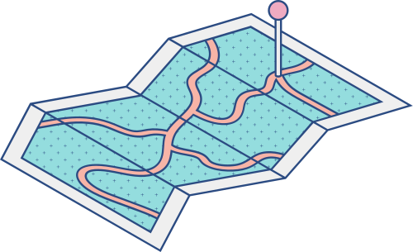




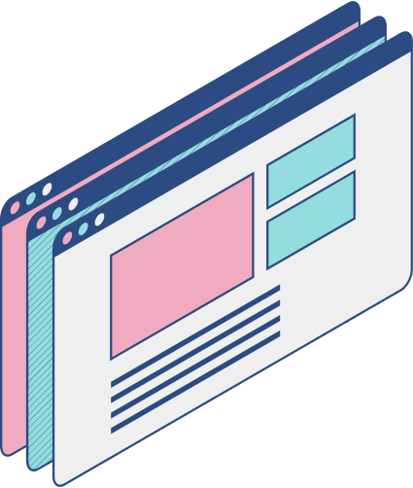
CHƯƠNG 3
User & Usability

Slide 2
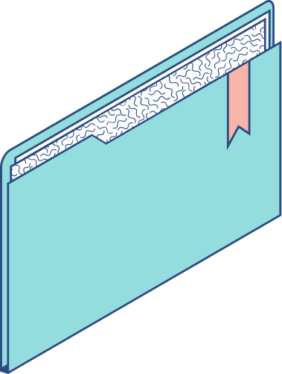
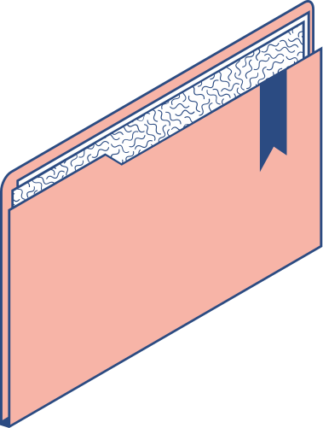
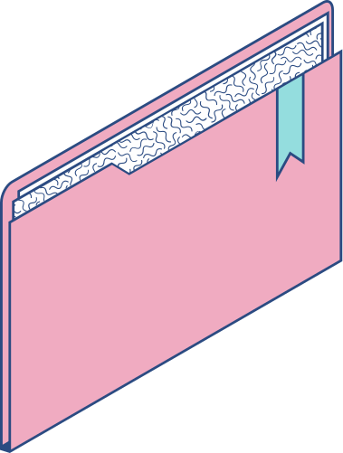
NỘI DUNG
CÁC CHỦ ĐỀ CHÍNH ĐƯỢC THẢO LUẬN TRONG BẢN THUYẾT TRÌNH NÀY
User (Người dùng)
1. Giới thiệu
2. Mô hình xử lý thông tin của con người
3. Quá trình nhận thức
Usability (Tính khả dụng)
1. Khái niệm
2. Các thành phần của tính khả dụng
3. Nguyên tắc thiết kế tính khả dụng

Slide 3

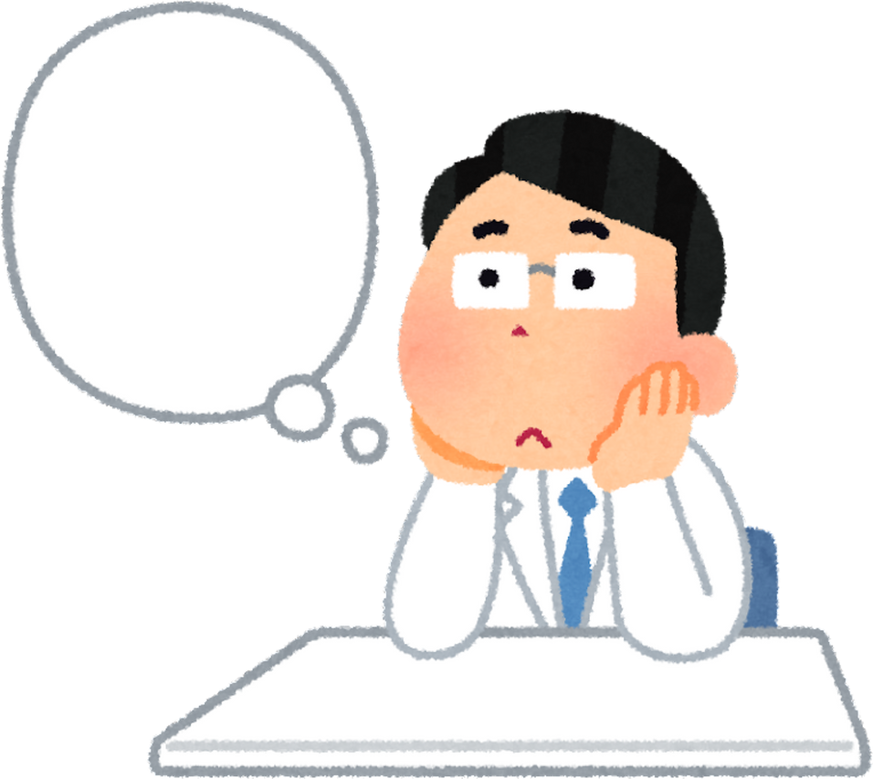
Users – Giới thiệu
Con người trong HCI (Tương tác Người - Máy)
Con người là mục tiêu tối thượng của tất cả các hệ thống.
Cần hiểu rõ về người dùng:
Khả năng
Thói quen
Lỗi & sai sót
Quá trình nhận thức
}
khi sử dụng hệ thống tương tác
HCI là gì ?

Slide 4
HCI là gì ?
HCI viết tắt của Hyper-converged infrastructure là một hạ tầng kiến trúc hệ thống lấy phần mềm là trung tâm trong các hoạt động của nó. Hạ tầng kiến trúc này được dùng để tích hợp với các Networking, tài nguyên ảo hóa đám mây, Storage,…
HCI được tạo thành từ bốn thành phần chính sau đây :
Người dùng
Nhiệm vụ hướng tới
Giao diện
Bối cảnh

Slide 5
HCI được tạo thành từ bốn thành phần chính sau đây :
Người dùng
Nghiên cứu nhu cầu, mục tiêu và mô hình tương tác của người dùng.
Nó phân tích các thông số khác nhau như khả năng nhận thức, cảm xúc và trải nghiệm của người dùng để cung cấp cho họ trải nghiệm liền mạch trong khi tương tác với hệ thống máy tính.
Nhiệm vụ hướng tới
Người dùng vận hành hệ thống máy tính với mục tiêu cụ thể hoặc các mục tiêu được lên sẵn trong đầu. Máy tính sẽ cung cấp một biểu kỹ thuật số của các đối tượng để thực hiện mục tiêu này.
Giao diện
Thành phần giao diện HCI là gì? Đây là một thành phần HCI quan trọng giúp nâng cao trải nghiệm tương tác tổng thể của người dùng. Các khía cạnh khác nhau liên quan đến giao diện phải được xem xét.
Bối cảnh
Bối cảnh HCI cung cấp giao tiếp tốt hơn giữa người dùng và máy tính. Đồng thời bao quát trong bối cảnh và môi trường mà hệ thống được truy cập.

Slide 6
các khía cạnh quan trọng về người dùng trong HCI:
1. Khả năng của Người Dùng
Khả năng thể chất: Bao gồm tầm nhìn, thính giác, tốc độ phản xạ, khả năng vận động (ví dụ: sử dụng chuột, bàn phím, màn hình cảm ứng).
Khả năng nhận thức: Cách con người xử lý thông tin, ghi nhớ, ra quyết định và giải quyết vấn đề.
Trình độ kỹ thuật: Mức độ quen thuộc với công nghệ, từ người dùng phổ thông đến chuyên gia.
2. Thói Quen Sử Dụng
Người dùng có những thói quen riêng khi tương tác với hệ thống, ví dụ:
Người quen dùng điện thoại cảm ứng thường vuốt thay vì bấm nút.
Người dùng quen giao diện Windows sẽ tìm kiếm thanh Start hoặc File Explorer.
Hiểu thói quen giúp thiết kế giao diện trực quan, dễ tiếp cận.

Slide 7
3. Lỗi & Sai Sót của Người Dùng
Lỗi nhập sai dữ liệu: Nhập sai mật khẩu, điền sai thông tin trong form.
Lỗi điều hướng: Nhấn nhầm nút, đóng nhầm tab, nhập sai đường dẫn.
Lỗi do hiểu sai hệ thống: Không biết cách thực hiện một thao tác do giao diện kém trực quan.
Hệ thống cần có cơ chế chống lỗi như xác nhận thao tác quan trọng, hướng dẫn rõ ràng, hoặc hỗ trợ khôi phục sai sót.
4. Quá Trình Nhận Thức
Người dùng tiếp nhận, xử lý và phản hồi thông tin theo cách khác nhau:
Chú ý có giới hạn: Con người không thể tập trung vào quá nhiều thông tin cùng lúc → giao diện cần đơn giản, dễ nhận diện.
Ghi nhớ ngắn hạn có hạn chế: Người dùng chỉ nhớ được khoảng 5-9 mục thông tin cùng lúc → hệ thống nên giảm tải bộ nhớ ngắn hạn (ví dụ: hiển thị gợi ý thay vì yêu cầu nhập nhớ mã số dài).
Nhận diện nhanh hơn nhớ lại: Người dùng dễ nhận diện biểu tượng, màu sắc hơn là nhớ chính xác một cú pháp → thiết kế giao diện ưu tiên hình ảnh, biểu tượng thay vì yêu cầu nhập lệnh.

Slide 8
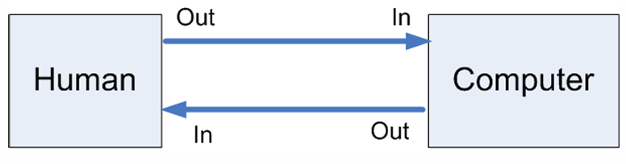
Người dùng – Mô hình xử lý thông tin
Các thành phần chính:
Đầu vào/đầu ra:
Ví dụ đầu vào:
Con người : nhìn nghe
Máy tính : từ bàn phím, chuột
Ví dụ đầu ra :
Con người : lời nói, hành động
Máy tính : hiển thị trên màn hình, âm thanh từ loa
Bộ nhớ : bộ não của con người, bộ nhớ của máy tính
Bộ xử lý

Slide 9
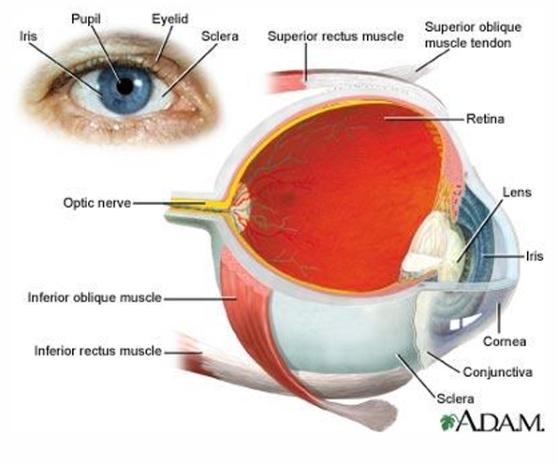
Người dùng – Xử lý thông tin
Looking (Nhìn)
Nhìn có ảnh hưởng lớn nhất đến giao diện người dùng (GUI).

Slide 10
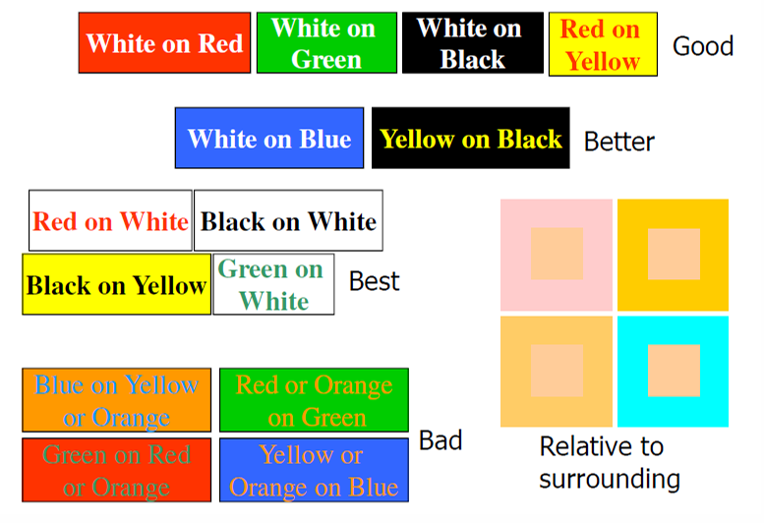
Thiết kế với màu sắc để tối ưu khả năng nhìn nhận.
Hình 4 là nhìn rõ nhất

Slide 11
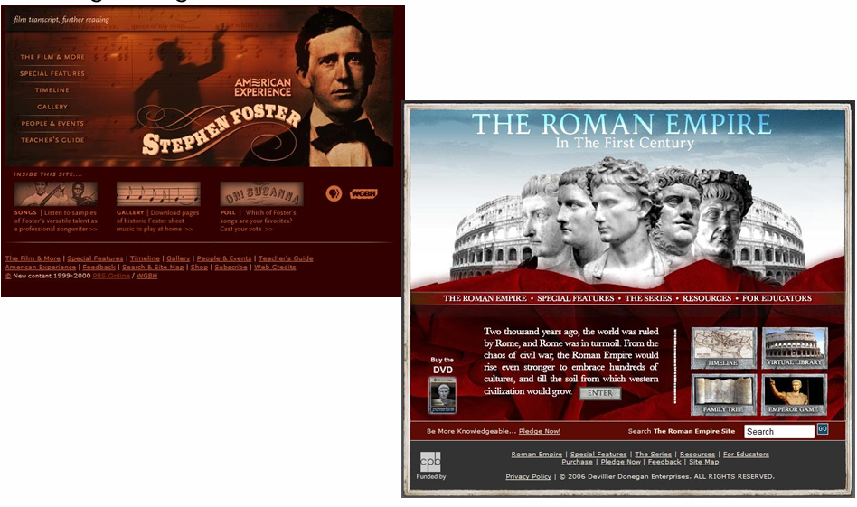

Slide 12
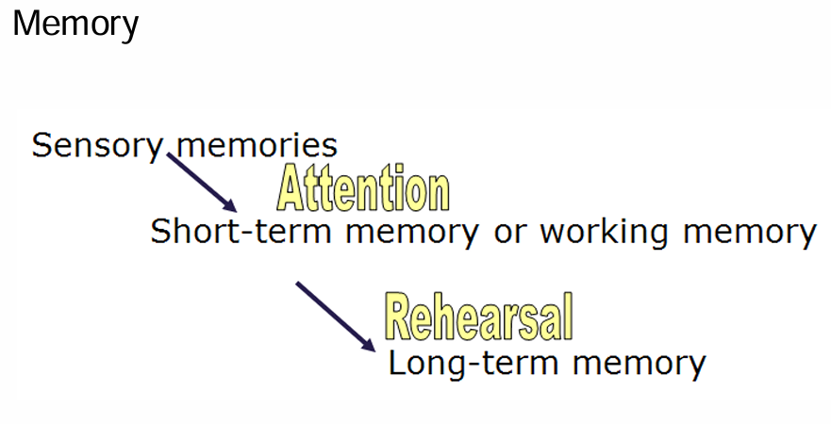
Hình này mô tả mô hình xử lý thông tin của người dùng liên quan đến bộ nhớ. Nó minh họa cách thông tin đi qua các giai đoạn khác nhau của bộ nhớ:
ký ức
Bộ nhớ cảm giác: Đây là giai đoạn đầu tiên, nơi thông tin được tiếp nhận từ môi trường thông qua các giác quan. Tuy nhiên, nếu không được chú ý, thông tin sẽ bị lãng quên nhanh chóng.
Bộ nhớ cảm giác
chú ý
trí nhớ ngắn hạn hoặc trí nhớ làm việc
Chú ý: Khi một người tập trung vào một thông tin cụ thể, nó sẽ được chuyển vào bộ nhớ ngắn hạn hoặc bộ nhớ làm việc.
Bộ nhớ này có dung lượng hạn chế và chỉ lưu giữ thông tin trong một thời gian ngắn.
Lặp lại, ôn tập
Lặp lại, ôn tập: Nếu thông tin trong bộ nhớ ngắn hạn được lặp lại hoặc sử dụng nhiều lần, nó sẽ có cơ hội chuyển sang bộ nhớ dài hạn, nơi thông tin có thể được lưu giữ lâu hơn.

Slide 13
Xử lý
Lý luận 
Giải quyết vấn đề 
Đào tạo kỹ năng 
Xử lý lỗi

Slide 14
Người dùng – Nhận thức
Nhận thức: quá trình mà qua đó chúng ta trở nên quen thuộc với mọi thứ, hoặc cách chúng ta đạt được kiến thức.
Các quá trình nhận thức cốt lõi cho HCI:
Chú ý
Nhận thức
Trí nhớ
Học tập

Slide 15
Người dùng – Nhận thức: chú ý
Sự chú ý là gì?
Sự chú ý là quá trình chọn lọc thông tin quan trọng để tập trung trong một môi trường có nhiều yếu tố gây xao nhãng.
Đặc điểm của sự chú ý:
Chọn lọc thông tin: Con người không thể tiếp nhận tất cả thông tin cùng một lúc mà chỉ tập trung vào một số yếu tố quan trọng.
Liên quan đến thị giác: Phần lớn sự chú ý của con người được điều hướng bởi thị giác.
Giúp tập trung vào thông tin cần thiết nhưng có giới hạn: Người dùng có thể bỏ lỡ nhiều sự kiện nếu không nổi bật hoặc không liên quan trực tiếp đến nhiệm vụ của họ.

Slide 16
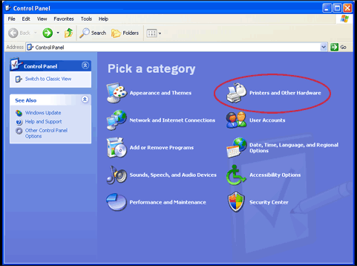
Trong Windows XP, tại sao máy in ("Printers and Other Hardware") lại được tách riêng trong Bảng điều khiển?

Slide 17
Trong Windows XP, tại sao máy in ("Printers and Other Hardware") lại được tách riêng trong Bảng điều khiển?
Thí nghiệm với người dùng cho thấy rằng việc cài đặt hoặc cấu hình máy in là một trong những lý do phổ biến nhất khiến người dùng truy cập vào Bảng điều khiển.
Việc này giúp người dùng dễ dàng tìm thấy liên kết cần thiết mà không mất nhiều thời gian tìm kiếm.
Nói cách khác, vì rất nhiều người cần truy cập để cài đặt máy in, nên Windows XP đã thiết kế một danh mục riêng biệt "Printers and Other Hardware" (Máy in và phần cứng khác) để giúp họ tìm thấy nhanh hơn.

Slide 18
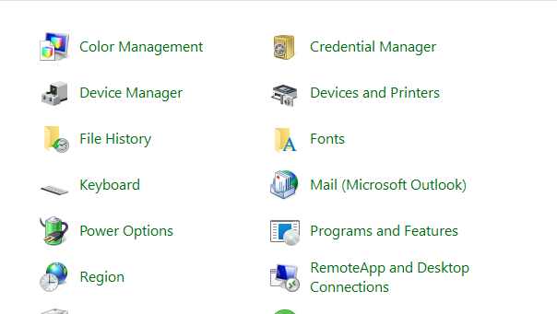
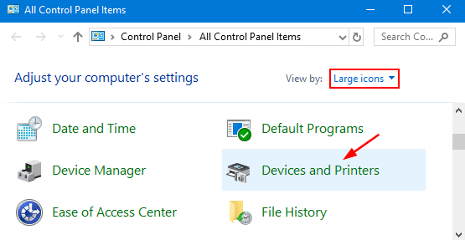
Windows 11
Windows 10

Slide 19
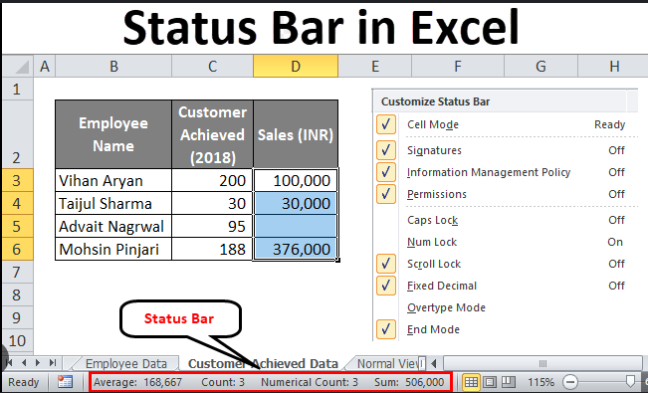
Người dùng tập trung vào những gì trong giao diện?
Thanh trạng thái (Status Bar)?
Con trỏ chuột (Mouse Cursor)?
Một nghiên cứu thú vị đã kiểm tra hành vi của người dùng khi làm việc với bảng tính (spreadsheet). Trong nghiên cứu này, cứ mỗi 5 phút, thanh trạng thái sẽ hiển thị thông báo:
“Có một tờ 50 đô la được dán dưới ghế của bạn. Hãy lấy nó!”
Kết quả: Trong suốt một ngày thử nghiệm, hơn một chục người tham gia nhưng không ai để ý đến thông báo và lấy tiền. Điều này cho thấy rằng người dùng thường bỏ qua các yếu tố không liên quan trực tiếp đến nhiệm vụ họ đang thực hiện, ngay cả khi nó có giá trị đáng kể.
Bảng tính

Slide 20
Thiết kế để thu hút sự chú ý
Để giúp người dùng tập trung vào nhiệm vụ chính, các kỹ thuật thiết kế cần được sử dụng hợp lý.
Các yếu tố giúp thu hút sự chú ý:
Màu sắc (Color): Sử dụng màu sắc nổi bật để làm nổi bật thông tin quan trọng.
Thứ tự sắp xếp (Ordering): Đặt các yếu tố quan trọng ở vị trí dễ thấy nhất.
Khoảng cách (Spacing): Tạo khoảng trống hợp lý để giúp người dùng dễ nhận diện thông tin.
Hiệu ứng động (Animation): Dùng chuyển động nhẹ để thu hút sự chú ý mà không gây mất tập trung.
Âm thanh (Audio): Dùng âm thanh cảnh báo khi cần thiết.

Slide 21
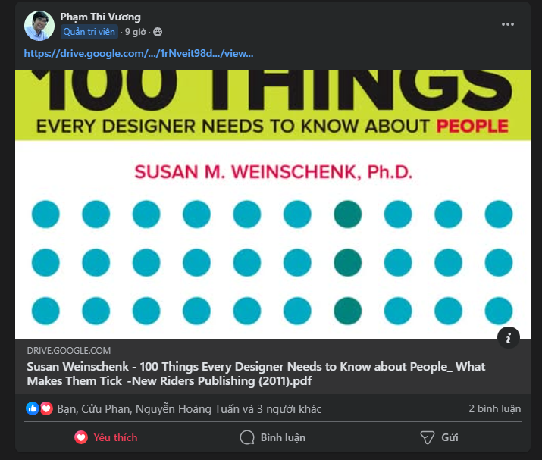
Màu sắc (Color):
Ví dụ : Nút "Yêu Thích" màu đỏ và có icon trái tim, dễ nhận biết.

Slide 22
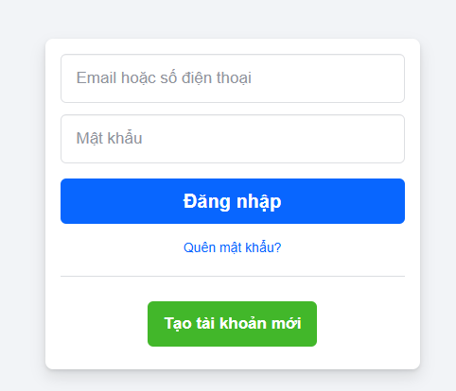
Thứ tự sắp xếp (Ordering):
Ví dụ : Nút "Đăng ký " có màu xanh, đứng trước "Tạo tài khoản".

Slide 23
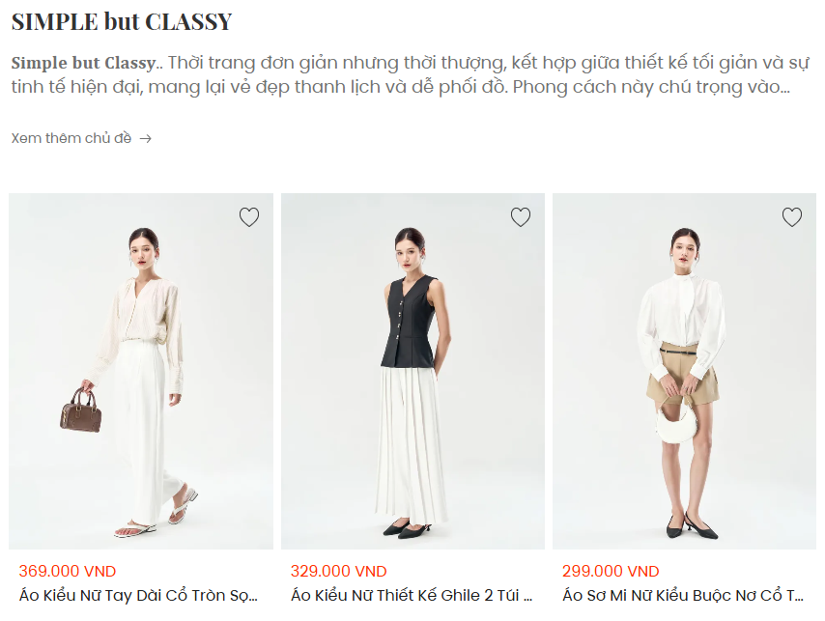
Khoảng cách (Spacing)
Ví dụ: Trên FM Website, khoảng cách giữa các thẻ chứa sản phẩm được bố trí đồng đều, tạo sự hài hòa và thẩm mỹ, giúp giao diện trở nên đơn giản và dễ nhìn.

Slide 24
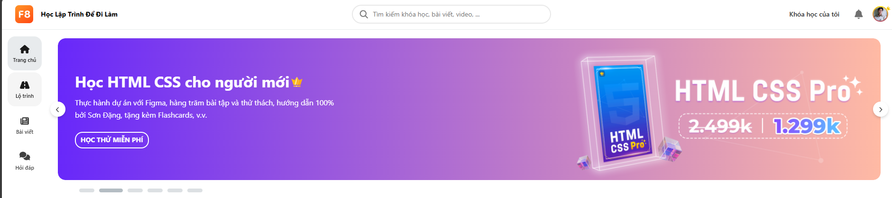
Hiệu ứng động (Animation):
Ví dụ trong website f8: thanh điều hướng khi ta dí chuột vào nó sẽ đổi màu, giúp người dùng dễ dàng nhận biết mục đang được chọn.
Hay là slide sẽ tự động chuyển sang slide khác 1 cách nhẹ nhàng.

Slide 25
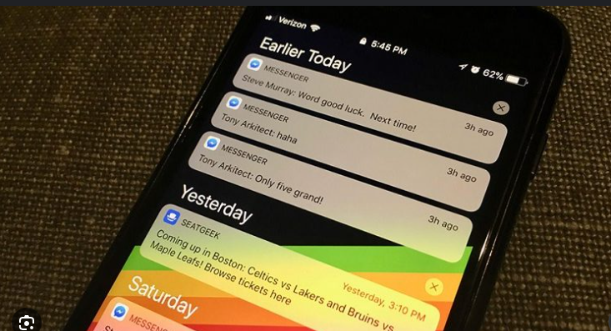

Âm thanh (Audio)
Ví dụ: Messenger hoặc zalo Khi nhận tin nhắn, có âm thanh nhỏ để thông báo.
tin tin ...

Slide 26
Lưu ý:
Không lạm dụng các yếu tố trên vì có thể gây quá tải thông tin và làm phiền người dùng.
Chỉ sử dụng cảnh báo khi thực sự cần thiết.

Slide 27
Người dùng – Nhận thức (Cognition): Tri giác (Perception)
Tri giác là gì?
Tri giác (Perception) là quá trình nhận biết và hiểu thông tin từ môi trường thông qua các giác quan.
Đặc điểm của tri giác:
Nhận thức thông tin thông qua giác quan: Con người sử dụng thị giác, thính giác, xúc giác để tiếp nhận thông tin.
Diễn giải thông tin: Không chỉ tiếp nhận, bộ não còn phân tích và gán ý nghĩa cho dữ liệu nhận được.
Bị ảnh hưởng bởi bối cảnh: Cùng một hình ảnh hoặc âm thanh nhưng có thể được hiểu khác nhau tùy vào tình huống.

Slide 28
Thiết kế để hỗ trợ tri giác
Để giúp người dùng dễ dàng tiếp nhận thông tin, thiết kế cần tận dụng các nguyên tắc phù hợp với cách con người tri giác.
Các yếu tố quan trọng:
Văn bản (Text): Phải dễ đọc với kích thước phù hợp, độ tương phản cao và kiểu chữ rõ ràng. Ví dụ : Khi tìm kiếm trên google, các tiêu đề của các trang web luôn được tô đậm và kích cỡ lớn hơn
Biểu tượng & Đồ họa (Icons & Graphical Objects): Phải có thiết kế dễ nhận biết, tránh gây nhầm lẫn với các biểu tượng khác. Ví dụ : Trong email biểu tượng Icon thùng rác luôn là xóa
Âm thanh (Sound): Phải có âm lượng đủ nghe và mang ý nghĩa rõ ràng (ví dụ: âm báo lỗi khác với âm báo thành công). Ví dụ: Messenger Khi nhận tin nhắn, có âm thanh nhỏ để thông báo.
Viền & Khoảng cách (Bordering & Spacing): Sử dụng đường viền và khoảng trắng hợp lý để phân biệt nội dung và nhóm thông tin.Ví dụ: Airbnb, Booking.com Sử dụng khung viền nhẹ để phân biệt giữa các phần như thông tin khách sạn, giá cả, đánh giá.
Lưu ý: Nếu thiết kế không hỗ trợ tốt cho tri giác, người dùng có thể bỏ sót thông tin hoặc hiểu sai ý nghĩa của nó, dẫn đến trải nghiệm kém.

Slide 29
Người dùng – Nhận thức (Cognition): Trí nhớ (Memory)
Trí nhớ là gì?
Trí nhớ là khả năng ghi nhớ và hồi tưởng thông tin, giúp người dùng thực hiện các hành động đúng đắn dựa trên kinh nghiệm trước đó.
Đặc điểm của trí nhớ:
Không nhớ mọi thứ, chỉ chọn lọc những gì quan trọng dựa trên sự chú ý và tri giác.
Bối cảnh ảnh hưởng đến trí nhớ: Người dùng nhớ tốt hơn nếu thông tin được đặt trong bối cảnh quen thuộc.
Con người giỏi nhận diện hơn là hồi tưởng:
Nhận diện (Recognition): Dễ dàng nhận ra hình ảnh, biểu tượng quen thuộc hơn là nhớ lại thông tin từ đầu.
Hình ảnh dễ nhớ hơn văn bản: Một biểu tượng có thể giúp người dùng nhớ nhanh hơn so với chữ viết.

Slide 30
Thiết kế để hỗ trợ trí nhớ
Vì trí nhớ con người có giới hạn, thiết kế giao diện cần giúp người dùng dễ dàng nhận diện và ghi nhớ thông tin.
Các nguyên tắc thiết kế:
Tránh quá tải trí nhớ: Không bắt người dùng nhớ quá nhiều quy trình phức tạp.Ví dụ: Google Search Người dùng không cần nhớ cú pháp tìm kiếm phức tạp, chỉ cần nhập từ khóa tự nhiên.
Hỗ trợ nhận diện: Dùng menu, biểu tượng và chức năng nhất quán để người dùng dễ dàng nhớ cách sử dụng.Ví dụ khi tìm kiếm trong google biểu tượng micro để người dùng dễ dàng biết cách sử dụng lời nói để tìm kiếm
Cung cấp công cụ hỗ trợ ghi nhớ:
Màu sắc (Color): Giúp phân loại thông tin quan trọng. Ví dụ Email chưa đọc có nền đậm, dễ phân biệt với email đã đọc.
Gắn cờ (Flagging): Đánh dấu nội dung cần chú ý.Ví dụ: Outlook / Gmail Người dùng có thể gắn cờ (flag) email quan trọng để ưu tiên xử lý sau.
Danh mục (Category): Nhóm thông tin theo chủ đề để dễ tìm kiếm. Ví dụ danh mục các sản phẩm trong amazon được nhóm theo từng loại
Lưu ý: Nếu giao diện thiết kế không hỗ trợ tốt cho trí nhớ, người dùng có thể quên cách sử dụng, mất thời gian tìm kiếm thông tin, hoặc cảm thấy khó chịu khi phải ghi nhớ quá nhiều thứ.

Slide 31
Người dùng – Nhận thức (Cognition): Học tập (Learning)
Học tập trong bối cảnh công nghệ
Học tập ở đây không chỉ là việc tiếp thu kiến thức mà còn là quá trình học cách sử dụng ứng dụng máy tính để hoàn thành nhiệm vụ.
Đặc điểm của quá trình học của người dùng:
Người dùng gặp khó khăn khi học từ sách hướng dẫn và thường bỏ qua chúng.
Trải nghiệm thực tế hiệu quả hơn lý thuyết: Người dùng học nhanh nhất khi tự thao tác thay vì chỉ đọc tài liệu.
Cần có cơ chế hỗ trợ người dùng thử nghiệm: Khi có lỗi, người dùng cần tính năng UNDO để khôi phục và tiếp tục học mà không sợ làm hỏng hệ thống.

Slide 32
Thiết kế hỗ trợ học tập
Để giúp người dùng học nhanh và dễ dàng hơn, giao diện cần được thiết kế theo cách trực quan, khuyến khích khám phá và hạn chế sai sót.
Các nguyên tắc thiết kế:
Hỗ trợ đa phương tiện (Multimedia help):
Sử dụng video, hình ảnh, hướng dẫn trực quan thay vì chỉ có văn bản.
Ví dụ: Google Docs Có tooltip (chú giải) hiển thị khi di chuột vào icon để giúp hiểu chức năng
Học qua thực hành (Learning through doing):
Cho phép người dùng trải nghiệm thực tế ngay từ đầu.
Ví dụ: Một ứng dụng mới có thể cung cấp chế độ "dùng thử" với hướng dẫn tương tác thay vì bắt người dùng đọc tài liệu dài dòng.

Slide 33
Cho phép UNDO:
Người dùng sẽ tự tin hơn nếu biết rằng họ có thể quay lại bước trước đó nếu mắc lỗi.
Ví dụ: Canva Có nút Undo.
Khuyến khích khám phá (Encourage exploration):
Thiết kế giao diện dễ hiểu, không sợ nhầm lẫn.
Ví dụ: Các ứng dụng nên có biểu tượng rõ ràng, tooltip giải thích khi di chuột qua để người dùng hiểu chức năng mà không cần tài liệu.
Hạn chế lỗi (Constrain errors):
Ngăn chặn lỗi phổ biến thay vì để người dùng mắc lỗi rồi sửa.
Ví dụ: Khi đăng nhập email nhập sai sẽ báo lỗi
Lưu ý: Nếu giao diện không hỗ trợ học tập tốt, người dùng sẽ cảm thấy khó khăn, dễ nản và từ bỏ ứng dụng.

Slide 34
2. Tính khả dụng
Khái niệm
2. Các thành phần của tính khả dụng
3. Các hướng dẫn thiết kế tính khả dụng

Slide 35
Tính Khả Dụng
Tính Khả Dụng (Usability): Một thuộc tính chất lượng đánh giá mức độ người dụng có thể học và sử dụng sản phẩm để hoàn thành nhiệm vụ của họ một cách tốt như thế nào và mức độ hài lòng của họ với quá trình đó

Slide 36
Tình khả dụng là sự kết hợp của nhiều thành phần chất lượng
Hiệu quả (Effective)
Dễ nhớ (Memorable)
Hiệu suất (Efficient)
Người dùng hài lòng (User satisfied)
An toàn (Safe)
....
Dễ học (Learnable)

Slide 37
Tính khả dụng (Usability rất khó)
Tính khả dụng kém (Poor usability):
Giảm năng suất (Decrease productivity)
Gây ra lỗi và sai sót (Make errors & mistakes)
Khiến người dùng tức giận và thất vọng (Make users angry & frustrated)
→ Sản phẩm thất bại (Failed product)

Slide 38
Tính khả dụng (Usability) rất khó
Người dùng khác biệt và khó đoán, họ sử dụng hệ thống thông qua giao diện người dùng.
Giao diện người dùng chiếm khoảng 50%:
Thời gian thiết kế
Thời gian triển khai
Thời gian bảo trì
Kích thước mã
Tính khả dụng phụ thuộc vào người dùng:
Người dùng mới cần tính dễ học
Người dùng ít sử dụng cần tính dễ nhớ
Người dùng chuyên gia cần tính hiệu quả

Slide 39
Tính khả dụng (Usability) rất khó
Lập trình viên (thường) yếu về tính khả dụng:
Không tư duy như người "bình thường"
Biết về công nghệ/nội bộ phần mềm trước tiên
Thích hệ thống hơn con người
Kiêu ngạo và bướng bỉnh ("Đây là phần mềm của tôi!")

Slide 40
Tính khả dụng (Usability) rất khó
Tính khả dụng chỉ là một thuộc tính của hệ thống:
Tính năng (Functionality)
Độ tin cậy (Reliability)
Tính khả dụng (Usability)
Bảo mật (Security)
Hiệu suất (Performance)
Khả năng tương thích (Compatibility)
→ Sự đánh đổi giữa các thuộc tính khác nhau (Tradeoffs among different attributes)

Slide 41
Các Thành Phần Của Tính Khả Dụng
Các thành phần của tính khả dụng
Tính hiệu quả (Effectiveness)
Tính hiệu suất (Efficiency)
Tính an toàn (Safety)
Tính dễ học (Learnability)
Tính dễ nhớ (Memorability)
Sự hài lòng - Mục tiêu trải nghiệm người dùng (Satisfaction - User experience goals)

Slide 42
Usability goals - Effectiveness
(Mục tiêu tính khả dụng - Tính hiệu quả)
Cung cấp đầy đủ các chức năng cho người dùng hoàn thành các công việc của họ
Người dùng có thể hoàn thành nhiệm vụ chính xác và đầy đủ như thế nào.
Liên kết trực tiếp với nhu cầu của người dùng

Slide 43
Usability goals - Efficiency
(Mục tiêu tính khả dụng - Tính hiệu suất)
Người dùng hoàn thành công việc nhanh như thế nào
Nếu người dùng đã học cách sử dụng hệ thống, họ sẽ đạt được năng suất cao.
Các bước tối thiểu.
Giới hạn thời gian

Slide 44
Usability goals - Safe
(Mục tiêu tính khả dụng - Tính an toàn)
Ngăn người dùng mắc lỗi
Cơ chế hoàn tác
Bảo mật dữ liệu

Slide 45
Usability goals - Learnability
(Mục tiêu tính khả dụng - Tính dễ học)
Hướng dẫn sử dụng và hướng dẫn đầy đủ
Dễ dàng và nhanh chóng học
Quy tắc mười phút

Slide 46
Usability goals - Memorability
(Mục tiêu tính khả dụng - Tính dễ nhớ)
Mức độ dễ dàng để nhớ các quy trình của hệ thống
Nên tuân thủ các quy ước
Gợi ý cho các chức năng ít được sử dụng

Slide 47
Usability goals - Satisfaction - User experience goals
(Mục tiêu tính khả dụng - Sự hài lòng - Mục tiêu trải nghiệm người dùng)
Thiết kế ảnh hưởng đến cảm xúc của người dùng
Ít được định nghĩa rõ ràng → khó đánh giá
Ví dụ:Vui vẻ; Thú vị; Hài lòng; Tạo động lực; Sáng tạo
Buồn tẻ; Khó chịu; Bực bội
Có thể trở thành lợi thế chính trong thiết kế

Slide 48
Donald A. Norman: Principles of Design
Tính hiển thị (Visibility)
Khả năng gợi ý hành động (Affordance)
Ràng buộc (Constraint)
Ánh xạ (Mapping)
Phản hồi (Feedback)
Tính nhất quán (Consistency)

Slide 49
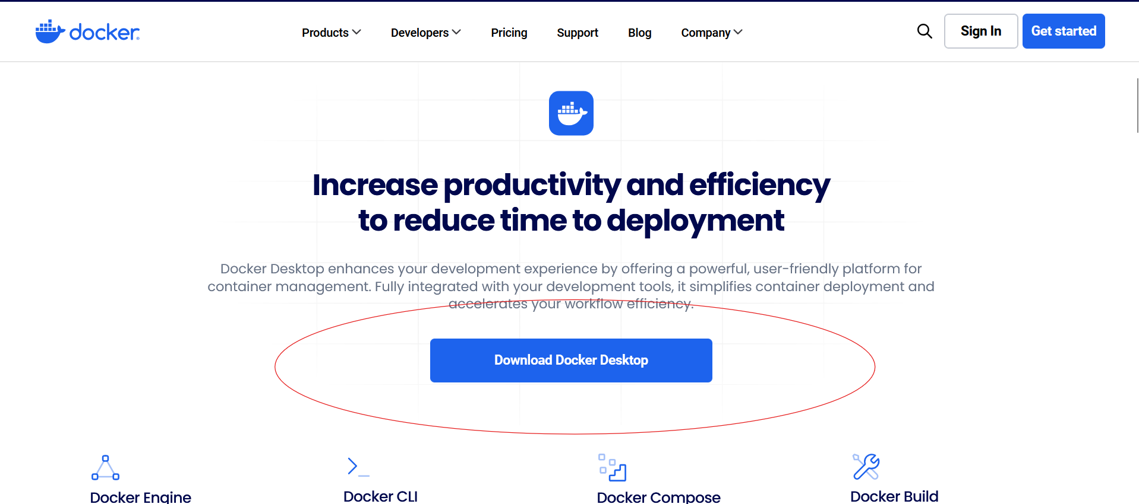
Donald A. Norman: Principles of Design
Visibility: VD tốt

Slide 50
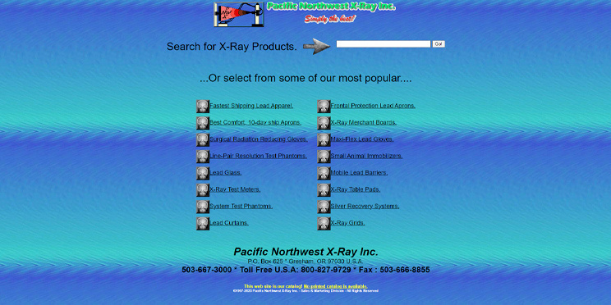
Donald A. Norman: Principles of Design
Affordance: VD kém

Slide 51
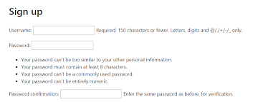
Donald A. Norman: Principles of Design
3. Constraint : vd tốt

Slide 52
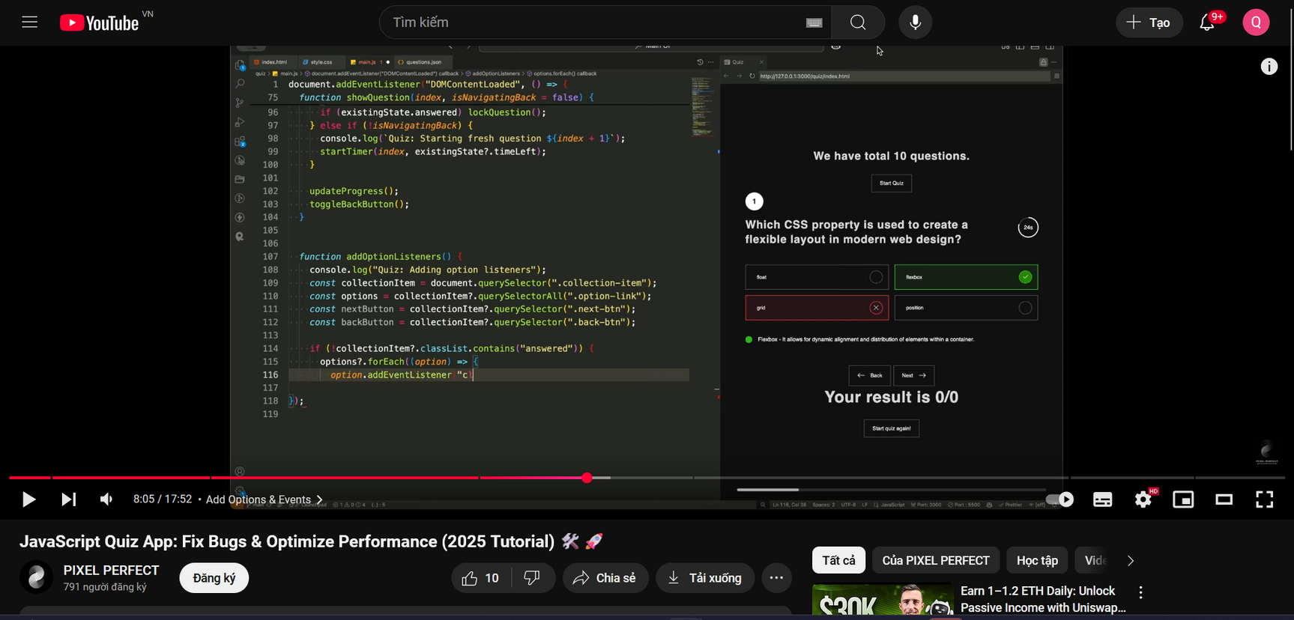
Donald A. Norman: Principles of Design
4. Mapping: vd tốt

Slide 53
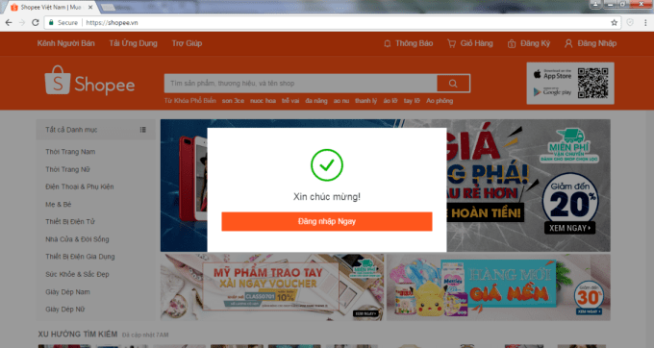
Donald A. Norman: Principles of Design
5. Feedback: vd tốt

Slide 54
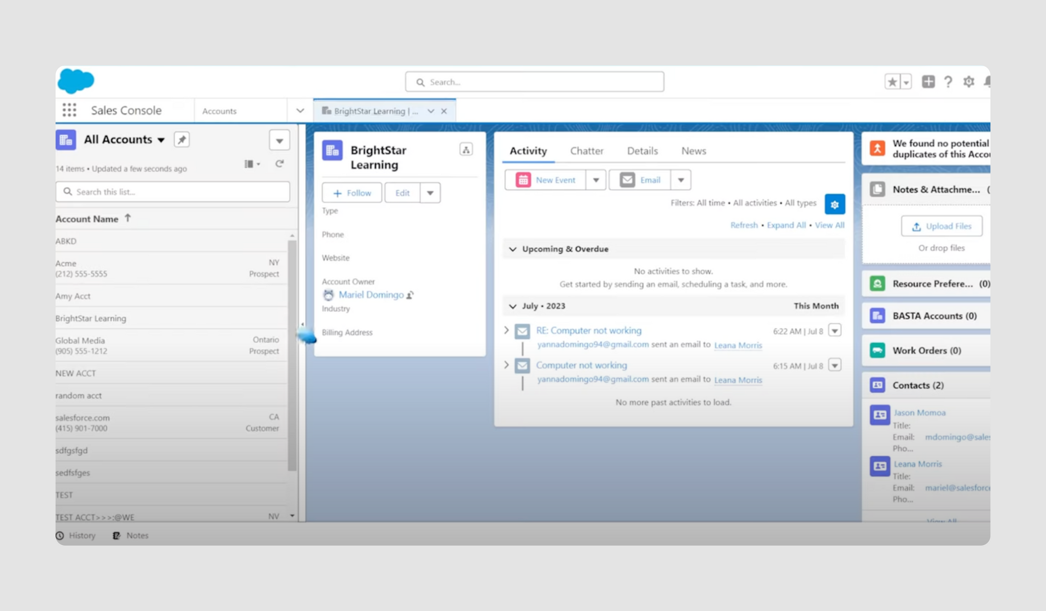
Donald A. Norman: Principles of Design
6. Consitency: vd kém

Slide 55
Shneiderman: 8 Quy tắc Vàng trong Thiết kế Giao diện
Phấn đấu cho tính nhất quán (Strive for consistency)
Cho phép người dùng thường xuyên sử dụng các phím tắt (Enable frequent users to use shortcuts)
Cung cấp phản hồi mang tính thông tin (Offer informative feedback)
Thiết kế các hộp thoại để đạt được sự kết thúc (Design dialogs to yield closure)
Đề xuất phòng ngừa lỗi và xử lý lỗi đơn giản (Offer error prevention and simple error handling)
Cho phép dễ dàng đảo ngược các hành động (Permit easy reversal of actions)
Hỗ trợ kiểm soát nội bộ (Support internal locus of control)
Giảm tải bộ nhớ ngắn hạn (Reduce short-term memory load)

Slide 56
Jakob Nielsen: 10 Nguyên tắc Heuristic
về Tính khả dụng
Hiển thị trạng thái hệ thống (Visibility of system status)
Sự phù hợp giữa hệ thống và thế giới thực (Match between system and real world)
Kiểm soát và tự do của người dùng (User control and freedom)
Tính nhất quán và các tiêu chuẩn (Consistency and standards)
Phòng ngừa lỗi (Error Prevention)
Nhận biết hơn là ghi nhớ (Recognition rather than recall)
Tính linh hoạt và hiệu quả sử dụng (Flexibility and efficiency of use)
Thiết kế thẩm mỹ và tối giản (Aesthetic and minimalist design)
Giúp người dùng nhận biết, chẩn đoán và khắc phục lỗi (Help users recognize, diagnose, and recover from errors)
Trợ giúp và tài liệu (Help and Documentation)

